Slide 1


Муниципальное бюджетное дошкольное образовательное учреждение
детский сад комбинированного вида № 2 «Крепыш» города Кузнецка
(МБДОУ ДС № 2 «Крепыш» г. Кузнецка)
Деловая игра непосредственной образовательной деятельности
в группе общеразвивающей направленности
детей 6 - 7 лет.
Деловая игра «Что? Где? Когда?»
На тему:
«Работа с предложением»
Воспитатель
МБДОУ ДС № 2 «Крепыш»
г. Кузнецка
Сергеева Екатерина Николаевна

Slide 2
Цель: Закрепить у детей старшего дошкольного возраста представления о предложении как интонационно-смысловой единице речи.
Задачи:
  Систематизировать знания детей о понятии «Предложение».
  Закреплять умения выделять предложение из 2-3 слов; закрепить знания детей об изменении смысла предложения в зависимости от знаков препинания.
  Развивать умение выделять слова, из которых состоит предложение;
отвечать на вопрос, из какого количества слов состоит предложение, в каком порядке они следуют друг за другом.
  Развивать умение графически «записывать» предложение.
  Воспитывать у детей умение произносить каждое слово громко и чётко;
  Продолжать развивать у старших дошкольников любознательность, коммуникативные качества, речевую активность и мыслительные способности.
Предшествующая работа: образовательная деятельность по речевому развитию на тему «Предложение».

Slide 3


Slide 4
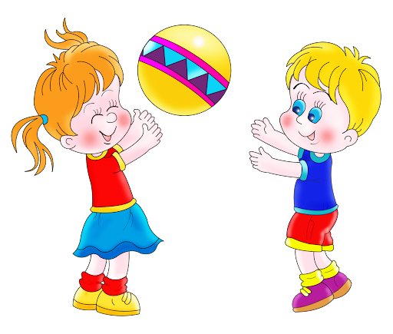


Slide 6






Slide 8




Slide 9




Slide 10



Slide 11

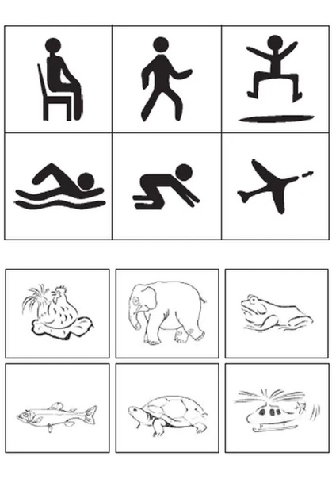
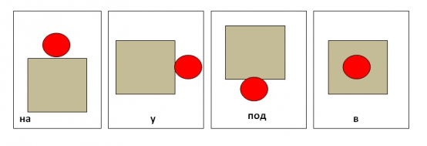


Slide 12
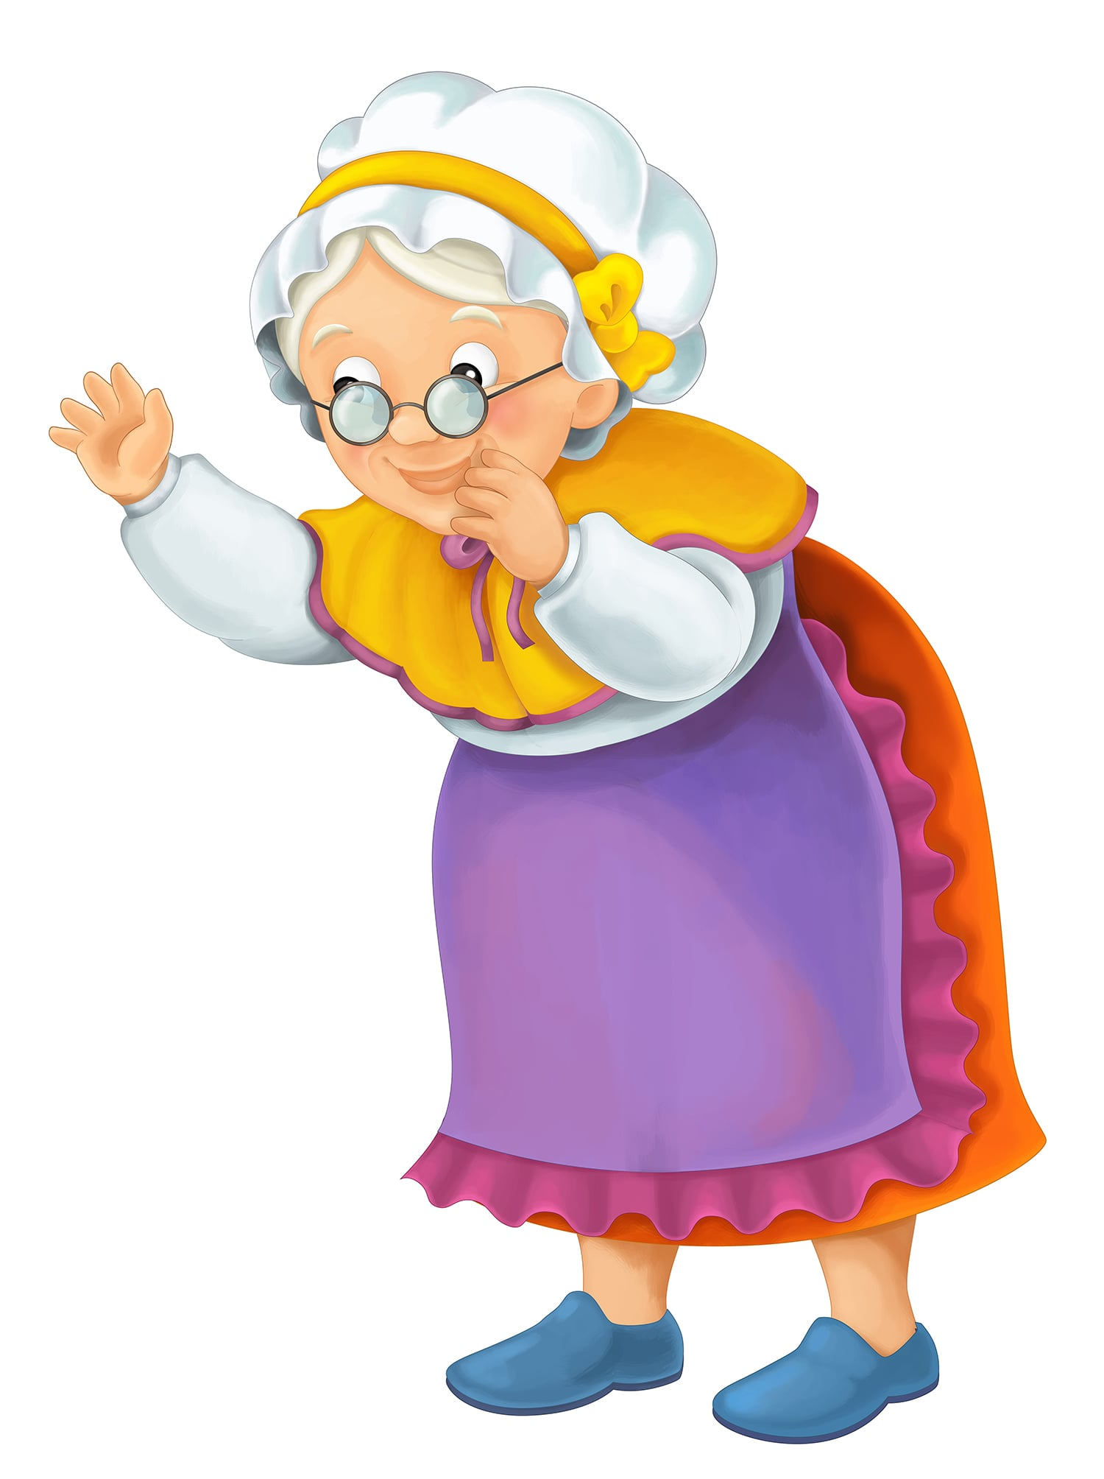


Slide 13

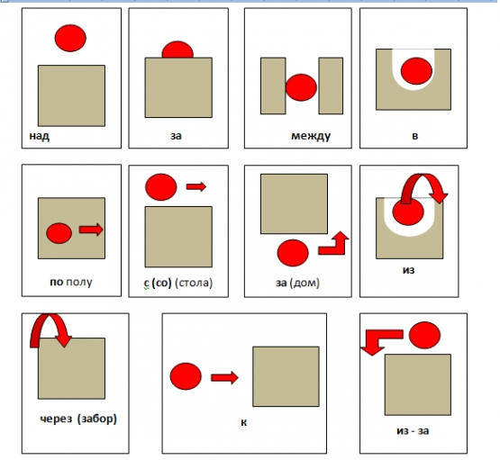


Slide 15
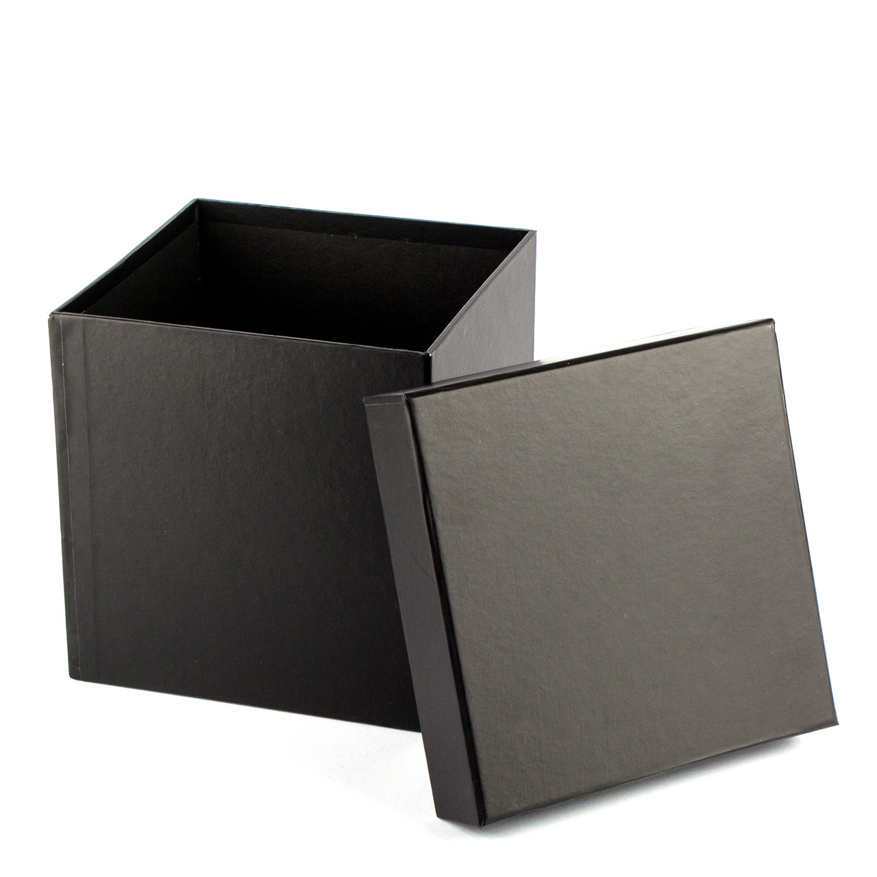


Slide 17








 | А | Б | В | Г
1
2
3

Slide 19







